Slide 1

Arquitectura basada en sistemas de colas
[Queues Architecture]

Slide 2


Contenidos
1.
Arquitectura nativa
2.
Sistema de Colas
3.
Monitoreo y solución de problemas:
4.
Rendimiento, escabilidad y confiabilidad
5.
Extender la solución
6.
Bus de servicios empresariales

Slide 3
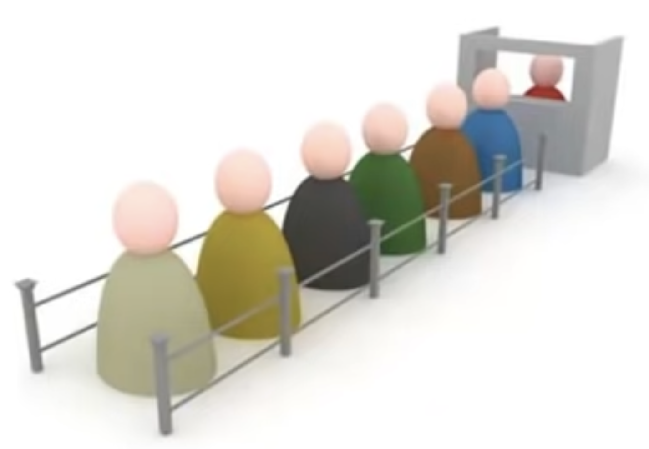

Arquitectura Nativa
Es la Arquitectura basada en sistemas de colas. Este modelo utiliza colas de mensajes para desacoplar componentes de una aplicación, permitiendo una comunicación asíncrona y resistente entre ellos. Las colas de mensajes gestionan la transmisión de datos entre los servicios

Slide 4

Mejora la escalabilidad
Los componentes pueden procesar mensajes a su propio ritmo, permitiendo que el sistema se escale dinámicamente según la carga de trabajo.
Aumenta la resiliencia
Si un componente falla, los mensajes en la cola no se pierden, y otros componentes pueden continuar funcionando hasta que el servicio problemático se recupere.
Facilita la flexibilidad
Los desarrolladores pueden actualizar y desplegar componentes de manera independiente sin afectar al sistema completo
Desacoplamiento
Servicios independientes que pueden desarrollarse y desplegarse por separado.
Agilidad
Facilita la implementación continua y la actualización de componentes sin afectar el sistema completo

Slide 5

Complejidad Operacional
La gestión de numerosos microservicios puede ser compleja y requerir herramientas avanzadas de orquestación
Sobrecarga de Comunicación
El uso intensivo de redes y colas de mensajes puede introducir latencias y sobrecarga de tráfico
Manejo de Estado
Diseñar servicios sin estado o con estado distribuido añade complejidad al desarrollo
Consistencia y Coherencia
Mantener la consistencia de datos en un sistema distribuido es desafiante
Seguridad
Cada microservicio puede ser un punto de vulnerabilidad, requiriendo robustas prácticas de seguridad
Costo
La infraestructura para soportar una arquitectura nativa (como Kubernetes y servicios de nube) puede ser costosa.

Slide 6
En resumen, la Arquitectura Nativa se beneficia significativamente de la Arquitectura basada en sistemas de colas al crear aplicaciones más modulares, escalables y robustas, optimizadas para los entornos en los que operan, especialmente en la nube.

Slide 7
Arquitectura basada en colas
Es la Arquitectura basada en sistemas de colas. Este modelo utiliza colas de mensajes para desacoplar componentes de una aplicación, permitiendo una comunicación asíncrona y resistente entre ellos. Las colas de mensajes gestionan la transmisión de datos entre los servicios

Slide 8
Arquitectura Basada en Sistema de Colas
La arquitectura basada en sistema de colas se refiere a un diseño en el que los componentes del sistema se comunican entre sí mediante colas de mensajes. En este tipo de arquitectura, los mensajes son puestos en una cola por un productor y luego procesados por un consumidor..
Desacoplamiento:
Los productores y consumidores no interactúan directamente, lo que permite que se desarrollen y se desplieguen de manera independiente
Escalabilidad:
Fácil de escalar, ya que se pueden añadir más consumidores para procesar la cola de mensajes
Resiliencia:
Mayor tolerancia a fallos, ya que los mensajes en cola pueden ser procesados una vez que los sistemas se recuperen
Persistencia:
Los mensajes pueden ser persistentes, asegurando que no se pierdan en caso de fallos del sistema.

Slide 9
Arquitectura Basada en Eventos
En esta arquitectura, los componentes se comunican mediante la emisión y escucha de eventos. Un evento es una notificación de que algo ha ocurrido, y los componentes que están interesados en ese evento pueden reaccionar en consecuencia.
Desacoplamiento:
Similar a las colas, los productores de eventos y los consumidores (suscriptores) están desacoplados
Asincronia:
Los eventos son manejados de manera asincrónica, permitiendo que los componentes continúen trabajando sin esperar
Escalabilidad:
Escalable, ya que múltiples suscriptores pueden reaccionar a un mismo evento sin afectar a los demás
Flexibilidad:
Facilita la creación de sistemas altamente dinámicos y reactivos

Slide 10
Colas
Eventos
Utilizan un modelo de productor-consumidor donde los mensajes son puestos en una cola y procesados en orden
Generalmente soportan la persistencia de mensajes, garantizando que los mensajes no se pierdan.
Los mensajes se procesan en orden y pueden tener múltiples consumidores que procesen los mensajes de la cola..
Usadas en sistemas donde el orden de procesamiento es crítico y se necesita asegurar la entrega de mensajes
Utilizan un modelo de publicación-suscripción donde los eventos son emitidos y los suscriptores los manejan cuando los reciben.
No siempre son persistentes; pueden ser efímeros, dependiendo del diseño del sistema.
Los eventos son manejados por múltiples suscriptores simultáneamente, permitiendo una mayor flexibilidad en la reacción a eventos.
Usados en sistemas altamente dinámicos y distribuidos donde la reacción a cambios en el estado del sistema es importante.

Slide 11
En resumen, ambas arquitecturas permiten desacoplar componentes y manejar la comunicación de manera asincrónica, pero difieren en cómo manejan la persistencia y el procesamiento de mensajes o eventos. La elección entre una y otra dependerá de los requisitos específicos del sistema, como la necesidad de orden, persistencia, y flexibilidad en la reacción a cambios.

Slide 12
Comando de Procesos
Creación de procesos: Iniciar nuevos procesos y añadirlos a la cola
Planificación: Determinar el orden y el momento en que los procesos en la cola deben ejecutarse, priorizando según criterios específicos.
Monitoreo y control: Supervisar el estado de los procesos y ajustar su ejecución según sea necesario.
Finalización: Remover los procesos completados de la cola y liberar recursos.

Slide 13
En resumen, Los comandos permiten una gestión efectiva del flujo de trabajo en sistemas que manejan múltiples tareas simultáneamente, optimizando el rendimiento y la disponibilidad de recursos

Slide 14
Monitoreo
Tamaño de la Cola:
Número de mensajes en cola; un incremento sostenido puede indicar cuellos de botella.
Latencia de Procesamiento:
Tiempo que tarda un mensaje en ser procesado desde que se envía hasta que se completa.
Tasa de Entrada/Salida:
Velocidad a la que los mensajes entran y salen de la cola.
Errores y Retries:
Número de errores en el procesamiento y la cantidad de reintentos.
Utilización de Recursos:
Uso de CPU, memoria y otros recursos por los consumidores y productores de la cola.

Slide 15
Solucion de problemas
Tamaño de la Cola:
Número de mensajes en cola; un incremento sostenido puede indicar cuellos de botella.
Identificación de Problemas:
Análisis de Logs: Revisión de registros para identificar errores y patrones.
Alertas: Configuración de alertas automáticas basadas en umbrales de métricas.
Dashboards: Uso de paneles de control para visualizar la salud del sistema en tiempo real.
Acciones Correctivas:
Escalabilidad: Ajuste dinámico de recursos para manejar picos de carga.
Redundancia: Implementación de múltiples instancias de cola para evitar puntos únicos de falla.
Optimización de Procesos: Mejora de algoritmos de procesamiento para reducir la latencia y aumentar la eficiencia.

Slide 16
Solucion de problemas
Buenas Practicas:
Automatización: Automatización de tareas de monitoreo y recuperación.
Pruebas Continuas: Pruebas regulares de carga y rendimiento.
Documentación: Mantener una documentación actualizada sobre la configuración y operación del sistema.

Slide 17
Rendimiento
Definición: Capacidad del sistema para procesar tareas en un tiempo determinado.
Importancia en sistemas de colas: Permite manejar múltiples tareas simultáneamente, reduciendo tiempos de espera y optimizando el uso de recursos.
Técnicas: Uso de colas distribuidas, balanceo de carga y procesamiento asíncrono.

Slide 18
Escalabilidad
Definición: Capacidad del sistema para crecer y manejar un aumento en la carga de trabajo sin degradar el rendimiento.
Importancia en sistemas de colas: Facilita la adición de nuevos nodos y recursos para manejar mayores volúmenes de mensajes y tareas.
Técnicas: Implementación de colas distribuidas, particionamiento de colas y elasticidad de recursos en la nube.

Slide 19
Confiabilidad
Definición: Capacidad del sistema para operar correctamente y sin fallos durante un periodo de tiempo.
Importancia en sistemas de colas: Asegura que los mensajes y tareas sean procesados de manera correcta y sin pérdida de datos.
Técnicas: Persistencia de mensajes, redundancia y replicación de colas, y mecanismos de reintento y confirmación de entrega.

Slide 20
En resumen, La "Arquitectura de sistemas de colas" optimiza el rendimiento permitiendo un procesamiento eficiente y paralelo de tareas, mejora la escalabilidad facilitando la adición de recursos conforme aumenta la demanda, y asegura la confiabilidad garantizando la entrega y procesamiento correcto de mensajes.

Slide 21
Extender la Solucion

Slide 22
Extender la Solucion
Escalabilidad Horizontal: Añadir más instancias de trabajadores para procesar un mayor número de tareas simultáneamente. Esto permite que el sistema maneje un volumen de tareas creciente sin afectar el rendimiento
Balanceo de Carga: Implementar mecanismos para distribuir equitativamente las tareas entre los trabajadores disponibles, asegurando que ninguna instancia esté sobrecargada mientras otras están infrautilizadas.

Slide 23
Extender la Solucion
Resiliencia y Tolerancia a Fallos: Incorporar redundancia y estrategias de recuperación para manejar fallos de componentes individuales sin interrumpir el servicio global.
Elasticidad: Habilitar el ajuste dinámico del número de trabajadores en función de la carga de trabajo, incrementándolos durante picos de demanda y reduciéndolos cuando la carga disminuye, optimizando el uso de recursos.

Slide 24
Extender la Solucion
Persistencia y Gestión de Estados: Utilizar mecanismos para almacenar el estado de las tareas y su progreso, permitiendo reanudar el procesamiento tras fallos o interrupciones.
Optimización del Rendimiento: Ajustar y mejorar la eficiencia del sistema mediante la afinación de parámetros como el tamaño de las colas, la prioridad de las tareas, y la velocidad de procesamiento de los trabajadores.

Slide 25
En resumen, extender una solución basada en la arquitectura de sistemas de colas implica aumentar su capacidad de procesamiento, mejorar su eficiencia, asegurar su resiliencia y optimizar el uso de recursos para manejar de manera eficaz un mayor volumen de tareas y variaciones en la carga de trabajo.

Slide 26
Bus de
Servicios Empresariales

Slide 27
Bus de Servicios Empresariales
Intermediación de Mensajes: El ESB utiliza una arquitectura de sistemas de colas para gestionar la transmisión de mensajes entre diferentes servicios. Los mensajes se encolan y se distribuyen de manera eficiente, asegurando que cada servicio reciba los datos necesarios cuando los necesite.
Desacoplamiento: Permite que los servicios estén desacoplados, es decir, que no dependan directamente unos de otros. Esto facilita la escalabilidad y el mantenimiento del sistema, ya que las aplicaciones pueden evolucionar independientemente.

Slide 28
Bus de Servicios Empresariales
Transformación de Mensajes: El ESB puede transformar los mensajes de un formato a otro según sea necesario, facilitando la comunicación entre sistemas heterogéneos.
Ruteo Inteligente: Determina la ruta más eficiente para cada mensaje, asegurando que llegue al destino correcto basado en reglas y condiciones predefinidas.

Slide 29
Bus de Servicios Empresariales
Seguridad y Fiabilidad: Proporciona mecanismos para asegurar que los mensajes sean entregados de manera segura y confiable, incluso en casos de fallos o interrupciones.
Monitorización y Gestión: Ofrece herramientas para monitorizar el tráfico de mensajes, detectar errores y optimizar el rendimiento del sistema.

Slide 30
En resumen, el Bus de Servicios Empresariales (ESB), basado en la arquitectura de sistemas de colas, es una solución eficaz para integrar y gestionar la comunicación entre múltiples aplicaciones en un entorno empresarial, asegurando interoperabilidad, escalabilidad y mantenimiento simplificado.

Slide 31
Muchas gracias

